Slide 1

MARÉ DE MANGUINHOS
O "iFood da Maré" • Tradição no mar, inovação na entrega.
Solução Tecnológica para Impacto Social

Slide 2

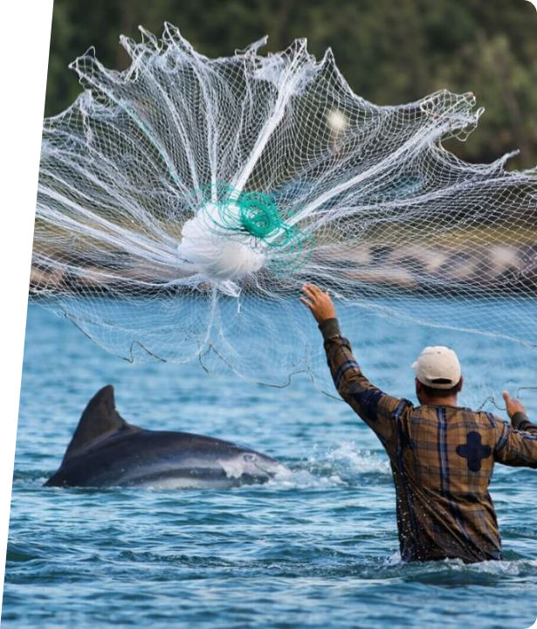
O Desafio de Manguinhos
Venda Física Limitante
A Associação de Pescadores enfrenta um gargalo crítico. A dependência de vendas "na hora" desvaloriza o produto e estrangula a receita da comunidade.
Contas Atrasadas
Dívidas fixas da sede ameaçam a operação. Precisamos de uma fonte de renda previsível para manter o espaço comunitário.
Pressão Institucional
A ONG "Rede Cidadania" exige prestação de contas rigorosa. O modelo atual em dinheiro vivo impede uma gestão transparente.

Slide 3




O Abismo Digital
O Perfil do Pescador
A Rotina Offline
A média de escolaridade é o ensino fundamental. Aplicativos complexos de gestão de estoque, como os usados em grandes restaurantes, geram frustração e rejeição imediata.
Nossos associados passam de 2 a 3 dias em alto mar, completamente sem sinal de internet. O peixe dura até 3 dias no gelo após a captura.
O obstáculo: Como atualizar um catálogo online em tempo real se o produtor está desconectado?
A regra é: Água do mar não combina com telas touch sensíveis.

Slide 4

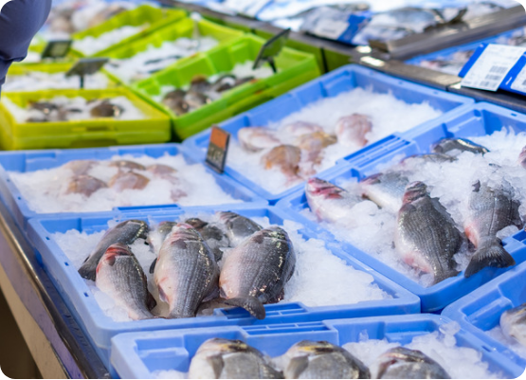
A Solução: Delivery Hiperlocal
Um ecossistema exclusivo para pescados frescos, ligando o barco diretamente à mesa do consumidor, sem atravessadores.
→
App Estilo "iFood" focado exclusivamente na região e na comunidade local.
→
Vitrine Digital Viva, atualizada organicamente à medida que os barcos se aproximam da costa.
→
Logística Simplificada: Motoboys parceiros realizam as rotas, e o custo é repassado 100% ao cliente final.
→
Escoamento Garantido antes mesmo do barco atracar.

Slide 5









UX Invisível: A Mágica do WhatsApp
Não forçaremos o uso de um app complexo. O inventário é populado pela ferramenta que eles já dominam: o WhatsApp.
1. Áudio & Foto
2. Processamento IA
3. Loja Digital Ativa
Assim que pega sinal, o pescador envia um áudio para o bot da Associação: "Janjão, peguei 10kg de robalo e 5kg de polvo." e uma foto pelo WhatsApp.
O sistema do PescApp transcreve o áudio, identifica as espécies, quantidades e vincula as fotos ao perfil do pescador logado.
Instantaneamente, o "cardápio" do pescador é criado ou atualizado no App dos clientes. Magia pura, zero curva de aprendizado.

Slide 6






O Ecossistema da Plataforma
Módulo Cliente (App)
Módulo Pescador (WhatsApp)
Módulo Gestão (Desktop)
Vitrine digital hiperlocal. Permite agendamento de entregas, escolha de cortes (inteiro, limpo, filé) e pagamento digital integrado.
O backoffice invisível. Sem senhas ou menus difíceis. Atualização de estoque e notificações de venda através de um Chatbot amigável.
Painel de controle na Associação. Onde Janjão acompanha o fluxo de caixa, custos fixos e emite relatórios para a ONG.

Slide 7



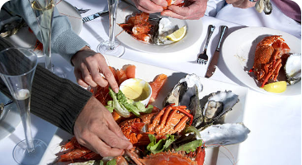
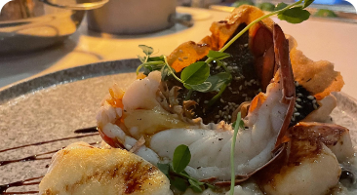


Público e Mercado Alvo
B2C: Moradores Locais
B2C: Região Laranjeiras
B2B: Restaurantes
Foco em idosos e famílias que valorizam a comodidade, buscam peixe fresco e já têm vínculo emocional com a comunidade de Manguinhos.
Ticket médio mais alto. Clientes dispostos a pagar um prêmio pela conveniência, origem sustentável e frescor extremo do produto.
Módulo para negociação em volume e reservas programadas. Garantia de procedência local para o menu de estabelecimentos da região.

Slide 8
Modelo de Negócios Justo e Viável
Taxa Associativa Limitada Um percentual é retido a cada venda no app apenas até cobrir a cota fixa mensal do pescador na Associação de Manguinhos.
Lucro 100% após a Cota Atingiu o valor para pagar as contas atrasadas da Associação? A taxa zera. O pescador leva 100% do valor de suas vendas subsequentes.
Logística Zero Custo O custo do motoboy parceiro é adicionado ao checkout e pago integralmente pelo cliente final, formato padrão de mercado.
Liquidez e Confiança Pagamento digital no app, mas com a flexibilidade do pescador receber seu acerto em dinheiro físico no fim do dia na sede.

Slide 9
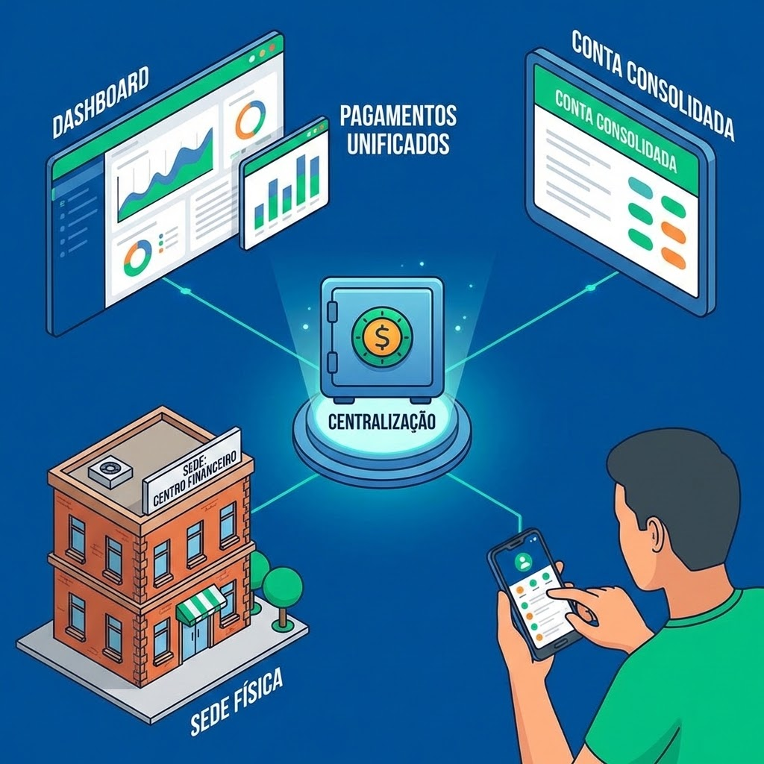
Além do Peixe: Impacto & Gestão
Conta Centralizada
O fluxo de pagamentos digitais passa pela conta da Associação, garantindo retenção segura das taxas antes do repasse ao pescador.
Dashboard para a ONG
Relatórios automáticos e incontestáveis de vendas, repasses e quitação de dívidas para a prestação de contas com a Rede Cidadania.
A Nova Sede
A previsibilidade financeira financiará a finalização da sede física, que abrigará projetos sociais de educação e cultura para os jovens.

Slide 10




Próximos Passos (Roadmap)
Mês 3: Onboarding
Mês 4: B2B
Mês 1: PROTOTIPAÇÃO
Cadastro oficial de 25 pescadores ativos da Associação e configuração das regras de sazonalidade de preços no admin.
Expansão do módulo empresarial. Captação ativa de restaurantes da região para compras recorrentes em volume.
Prototipação e validação do produto junto ao cliente.
Mês 2: MVP
Mês 4: Lançamento
Lançamento do Bot de WhatsApp. Teste de captura de áudio/foto de estoque com grupo focado de 5 pescadores.
Abertura do App B2C. Campanhas de marketing direcionadas para moradores locais e condomínios de Laranjeiras.

Slide 11

Vamos Transformar Manguinhos?
A tecnologia a favor da tradição.

